Slide 1

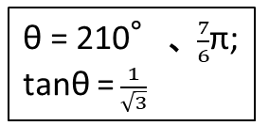

















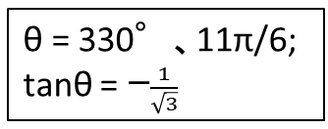


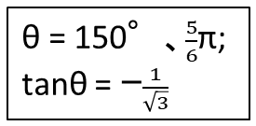



三角比一覧
sinθ
1
θ = 90°、$\frac{1}{2}$π; tanθ 未定義
θ = 120°、$\frac{2}{3}$π; tanθ =ｰ$\sqrt{3}$
θ = 60°、$\frac{1}{3}$π; tanθ = $\sqrt{3}$
$$\frac{\sqrt{3}}{2}$$
θ = 135°、$\frac{3}{4}$π; tanθ = ｰ1
θ = 45°、$\frac{1}{4}$π; tanθ = 1
$$\frac{1}{\sqrt{2}}$$
θ = 150°、$\frac{5}{6}$π; tanθ = ｰ$\frac{1}{\sqrt{3}}$
θ = 30°、 $\frac{1}{6}$π; tanθ = $\frac{1}{\sqrt{3}}$
$$\frac{1}{2}$$
θ = 180°、π; tanθ = 0
ｰ$\frac{1}{\sqrt{2}}$
$$\frac{\sqrt{3}}{2}$$
$$\frac{1}{2}$$
θ = 0°、0; tanθ = 0
ｰ1
ｰ$\frac{1}{2}$
1
θ =360°、2π
cosθ
$$\text{ｰ}\frac{\sqrt{3}}{2}$$
$$\frac{1}{\sqrt{2}}$$
θ = 210°、 $\frac{7}{6}$π;
tanθ =$\frac{1}{\sqrt{3}}$
ｰ$\frac{1}{2}$
θ = 330°、11π/6; tanθ = ｰ$\frac{1}{\sqrt{3}}$
ｰ$\frac{1}{\sqrt{2}}$
θ = 225°、 $\frac{5}{4}$π; tanθ = 1
θ = 315°、 $\frac{7}{4}$π; tanθ = ｰ1
$$\text{ｰ}\frac{\sqrt{3}}{2}$$
θ = 240°、 $\frac{4}{3}$π; tanθ = $\sqrt{3}$
θ = 300°、 $\frac{5}{3}$π; tanθ = ｰ$\sqrt{3}$
ｰ1
θ = 270°、 $\frac{3}{2}$π; tanθ 未定義

Slide 2
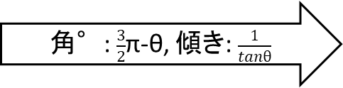
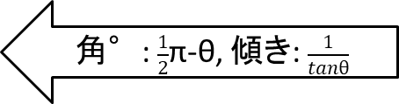
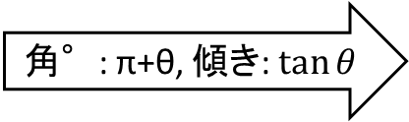
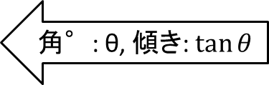
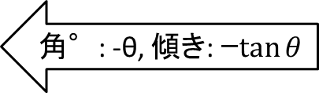
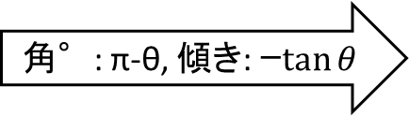
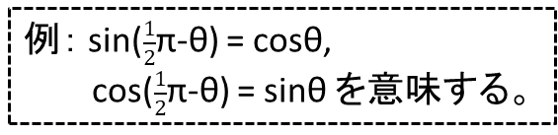
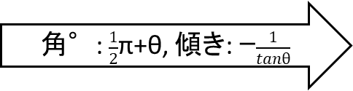
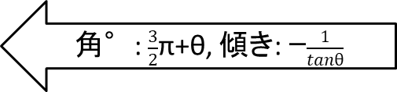
三角比変換
sin
例： sin($\frac{1}{2}$π-θ) = cosθ,
cos($\frac{1}{2}$π-θ) = sinθ を意味する。
※ 、 は、
それぞれ同じ長さ。
sinθ
cosθ
1
角°: $\frac{1}{2}$π+θ, 傾き: ｰ$\frac{1}{tanθ}$
cosθ
角°: $\frac{1}{2}$π-θ, 傾き: $\frac{1}{tanθ}$
角°: π-θ, 傾き: ｰ$\tan{θ}$
sinθ
角°: θ, 傾き: $\tan{θ}$
-cosθ
-sinθ
θ
sinθ
cosθ
ｰ1
1
cos
角°: π+θ, 傾き: $\tan{θ}$
-sinθ
角°: -θ, 傾き: ｰ$\tan{θ}$
（2π-θ）
角°: $\frac{3}{2}$π-θ, 傾き: $\frac{1}{tanθ}$
-cosθ
角°: $\frac{3}{2}$π+θ, 傾き: ｰ$\frac{1}{tanθ}$
ｰ1

Slide 3
三角比・三角関数の関係まとめ（モノクロ印刷用）
色に頼らず、線の種類・番号・式で確認できるように整理しています。
sin
① 単位円 半径1の円上の点を考える。
変換の見方 90°ずれ： sin と cos が入れ替わる。 180°ずれ： 符号だけが反転する。 360°ずれ： 元の値に戻る。
(cosθ, sinθ)
② 座標 横 = cosθ、縦 = sinθ。
sinθ
θ
cos
cosθ
③ tan tanθ = sinθ / cosθ。
注意 cosθ = 0 のとき、tanθ は未定義。つまり 90°・270°。
基本式： sin²θ + cos²θ = 1 tanθ = sinθ / cosθ（cosθ≠0）

